Slide 1
PSY 475 Vědecká komunikace
Přednáška: Prezentace
Hana Macháčková
Lenka Dědková
Věra Kontríková
Jan Šerek

Slide 2
Meta-přednáška
?

Slide 3
Prezentace a poster prezentace
Mají odlišný formát
Liší se:
Příležitost (situace, publikum)
Obsah a účel prezentace

Slide 4
Prezentace a poster prezentace
Různé příležitosti
Obhajoba diplomové práce
Konference
Seminář/hodina/workshop
Group meeting
…

Slide 5
Prezentace a poster prezentace
Různý obsah (cíl):
Prezentovat výsledky výzkumu (preliminary results)
Prezentovat vznikající článek
Seznámení publika s určitou problematikou
Plánování výzkumu/projektu
…

Slide 6
Prezentace a poster prezentace
Zaměříme se dnes na akademické prezentace
  tj. k odbornému publiku
Především pak prezentace chystaného článku
Většina věcí ale platí i pro další formáty

Slide 7
Odborná prezentace
Obsah: vzniklá/vznikající odborná práce
Text je/bude dostupný v propracovanější formě

Slide 8
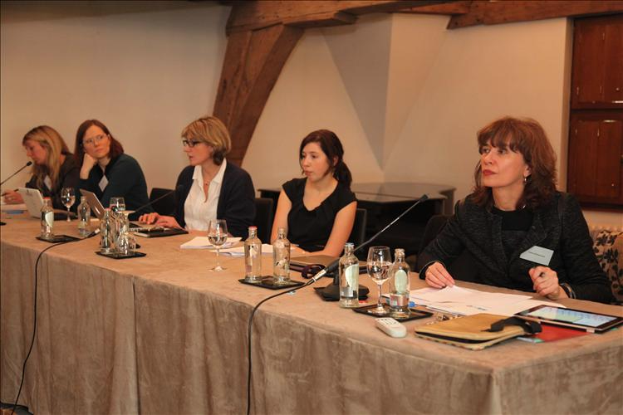
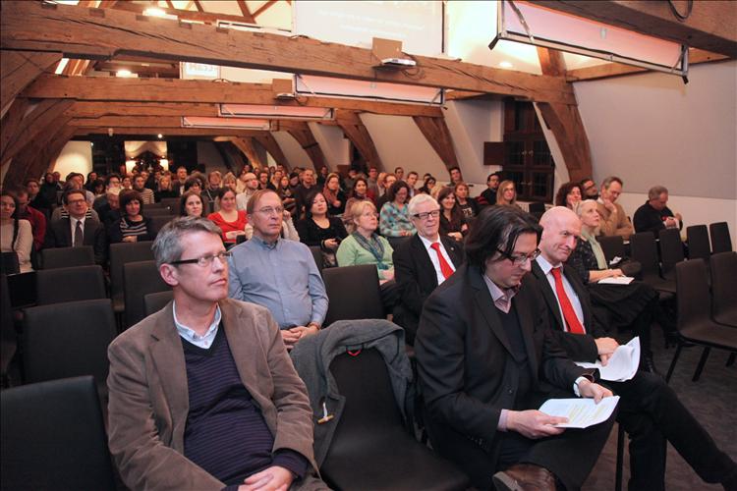
Odborná prezentace
Situace: konference, seminář
Přítomni především odborníci, převážně v dané disciplíně/oblasti
Prostor: cca 10-30 min (z toho 5-10 na diskusi)
  Poster cca 20 min až hodina
Cíl:
Seznámit publikum se základními zjištěními práce
Získat pozornost (a zájem o) naši práci!

Slide 9
Co je nutné si uvědomit
Prezentace má mnohem kratší formát
Nemůžeme prezentovat každý (i důležitý) detail
Musíme mnohem více zdůraznit to OPRAVDU důležité
Výsledky, zjištění!

Slide 10
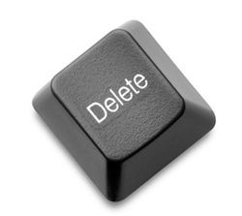
Co je nutné si uvědomit
Nemůžeme prezentovat každý (i důležitý) detail
Vzpomeňte si na přednášku o článku vs bakalářské práci
Platí tatáž „pravidla“, ale mnohem přísnější
Spousta důležitých poznatků (ve všech částech práce) do prezentace nepatří
Musíme nutně „obětovat“ obrovské kusy textu
  To se týká také výsledků!

Slide 11
Co je nutné si uvědomit
Musíme mnohem více zdůraznit to OPRAVDU důležité
Prezentace musí sdělit především zásadní myšlenky práce (Tři? Čtyři?)
Přitom ale v „real-time“
Musíme respektovat omezení publika a uvědomit si, co je schopno si zapamatovat a propojit
Musíme udržet pozornost – proto by také měla by být „zábavná“, nebo „poutavá“

Slide 12
Odborná prezentace
Prezentace – řeč, přednáška – tj. plynulé přednesení obsahu
  Publikum se samo nemůže k něčemu vrátit
  Zapamatuje si jen menší množství informací
  Záleží na tom, jak co zdůrazníme v řeči
  Je potřeba si prezentaci dopředu vyzkoušet!
    Se stopkami

Slide 13
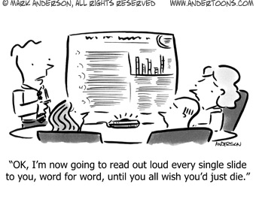
Za pomoci textově-vizuálního pozadí (powerpoint)
  Dvě centra pozornosti (minimálně☺) – plusy i minusy
  Vodítka pro nás i publikum
  Textová osnova, vizuální zkratky (graf)
  Přeskakování pozornosti, musí být vyvážené
  Často ne přednes (plynulá řeč), ale čtení slidu – to je špatně

Slide 14
Různé typy psaní prezentací
Někdo preferuje v prezentaci velké množství informací (textu, citací..)
  můžou si je dohledat (online)
  na nic nezapomenete
  moc textu
  publikum i prezentující se ztratí
Někdo spíše málo
  máte prostor pro sebe – a plnou pozornost publika
  pokud se ztratíte, zapomenete myšlenku
  pokud si publikum chce Vaši prezentaci někde najít (nejsou tam žádné informace)
  Závisí také na obsahu prezentace – jak moce je dané téma pro publikum neznámé, složité

Slide 15
Určitě doporučujeme spíše méně informací
Dejte si prostor
Můžete se lépe přizpůsobit konkrétní situaci (a publiku)
Nepřehánějte to se slidy – 1 slide je cca na 2 minuty

Slide 16
Určitě doporučujeme spíše méně informací
Dejte si prostor
Můžete se lépe přizpůsobit konkrétní situaci (a publiku)
Nepřehánějte to se slidy – 1 slide je cca na 2 minuty
Ale zvažte, kde potřebujete záchytné body
A kde je potřebují lidé v publiku
Na slidu nemusí (a ani nemají!) být celé věty

Slide 17
Záchytné body
Čtení komentářů z obrazovky
…nebo poznámky na papíře

Slide 18
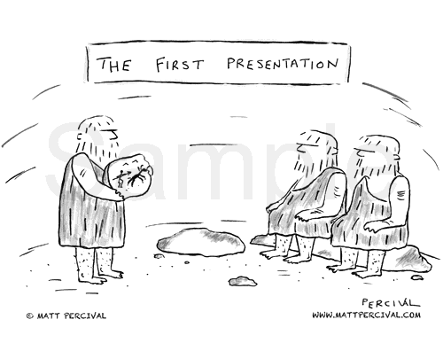
Prezentace - pomůcky
Power-point (v pdf)
Vizualizace – pokud jdou
  V textu - bubliny, podtržení
  Grafy, modely
  Animace
  Obrázky

Slide 19
Grafické úpravy prezentací
Šablona
  barevné schéma
  písmo
Animace
  přechody snímků
  animace jednotlivých prvků (text, obrázky)
Obrázky
Množství textu na stránku

Slide 20
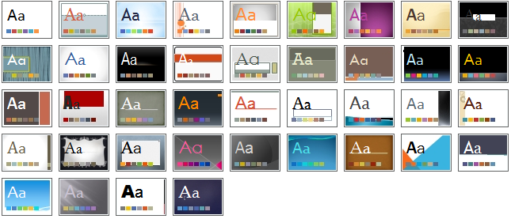

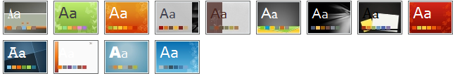
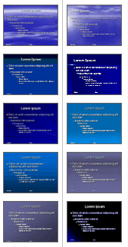
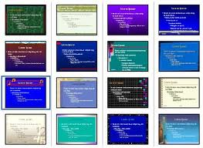
Šablona

Slide 21

Šablona
Světlý text na tmavém pozadí
Tmavý text na tmavém pozadí
Tmavý text na světlém pozadí
Světlý text na světlém pozadí
Viditelnost je závislá na kvalitě projektoru a osvětlení v místnosti
Na monitoru vaše prezentace zcela jistě vypadá jinak!
Raději světlé pozadí a tmavý text
  při zatemnění lepší naopak
V praxi to až tak často neřešíme → oficiální šablony institucí

Slide 22


Slide 23


Slide 24


Slide 25


Slide 26


Slide 27


Slide 28
Animace
Animace přechodů snímků

Slide 29
Animace
Animace přechodů snímků
  Pokud ano, pak jedině jednoduché

Slide 30
Animace
Animace přechodů snímků
  Pokud ano, pak jedině jednoduché
  Jinak jsou rušivé

Slide 31
Animace
Animace přechodů snímků
  Pokud ano, pak jedině jednoduché
  Jinak jsou rušivé
  A odvádějí pozornost

Slide 32
Animace
Animace přechodů snímků
  Pokud ano, pak jedině jednoduché
  Jinak jsou rušivé
  A odvádějí pozornost
  Vidíte?

Slide 33
Animace
Animace přechodů snímků
  Pokud ano, pak jedině jednoduché
  Jinak jsou rušivé
  A odvádějí pozornost
  Vidíte?

Slide 34
Animace
Animace přechodů snímků
  Pokud ano, pak jedině jednoduché
  Jinak jsou rušivé
  A odvádějí pozornost
  Vidíte?

Slide 35
Animace
Animace přechodů snímků
  Pokud ano, pak jedině jednoduché
  Jinak jsou rušivé
  A odvádějí pozornost
  Vidíte?

Slide 36
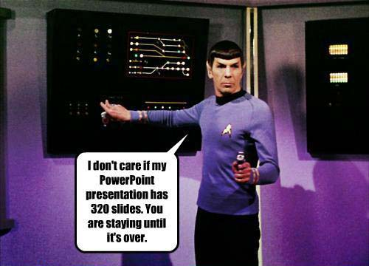
Animace
Animace přechodů snímků
  Pokud ano, pak jedině jednoduché
  Jinak jsou rušivé
  A odvádějí pozornost
  Vidíte?
Jednoduché přechody jsou lepší
Totéž platí pro animace obrázků a textu – méně je více

Slide 37
Kdy se animace hodí: výklad a modely
Postupný výklad, např.:
  Struktura článku:
    Úvod - představení toho, co chceme zkoumat
    Metoda - detailní popis průběhu studie
    Výsledky - shrnutí výsledků – všech potřebných údajů
    Diskuze - zhodnocení výsledků, hlavně ve vztahu k Vašim otázkám a teorii
Výhoda: posluchači nečtou dopředu a pokud se ztratí ve vašem výkladu, rychle se najdou
Nevýhoda: měli byste velmi dobře znát strukturu své prezentace (příp. mít tištěnou podobu)

Slide 38
Model/schéma

Slide 39
Submission → Publication
Hledání recenzentů, oslovování…
Odmítnutí
Odmítnutí
Hodnocení editora
Submit!
Velké změny
(major revisions)
(drobné úpravy)
Hodnocení recenzentů
(peer review)
Hodnocení editora
Přijetí do recenze
Menší změny
(minor revisions)
1. Téma – patří do našeho časopisu?
2. Počet znaků/slov
3. Citační styl
4. Formální uspořádání článku
5. Obsah – kvalita, novost, přínos k oboru
6. Jazyk
Přijetí
Revize
Vyjádření se k recenzi

Slide 40
Model/schéma
Počet přátel RL
H1
Jak dlouho má FB
Počet přátel na FB
FB self-disclosure
H2
H4
H3
Extroverze
H5

Slide 41
Model/schéma
Počet přátel RL
Jak dlouho má FB
Extroverze

Slide 42
Model/schéma
Počet přátel RL
Jak dlouho má FB
Počet přátel na FB
Extroverze

Slide 43
Model/schéma
Počet přátel RL
Jak dlouho má FB
Počet přátel na FB
Extroverze

Slide 44
Model/schéma
Počet přátel RL
Jak dlouho má FB
Počet přátel na FB
Extroverze

Slide 45
Model/schéma
Počet přátel RL
Jak dlouho má FB
Počet přátel na FB
FB self-disclosure
Extroverze

Slide 46
Model/schéma
Počet přátel RL
H1
Jak dlouho má FB
Počet přátel na FB
FB self-disclosure
H2
H4
H3
Extroverze
H5

Slide 47
Grafy

Slide 48
Grafy
Sloupečky je lepší odlišovat sytostí barev než různými barvami stejné sytosti
Barvoslepost – časté špatné rozlišování zelené a červené
Nepoužívejte 3D grafy

Slide 49
Grafy
Sloupečky je lepší odlišovat sytostí barev než různými barvami stejné sytosti
Barvoslepost – časté špatné rozlišování zelené a červené
Nepoužívejte 3D grafy
  Jsou extrémně špatně
  čitelné

Slide 50
Množství textu na stránku
Přiměřené
Strukturovat
  odrážky, odsazení, možné zvýraznění důležitého, ale nepřehánět
Dlouhý plynulý text v celých větách jen výjimečně!
  možná je např. odůvodněná citace, ukázka textu

Slide 51
Používání obrázků, fotografií (či audio-video záznamů)
Pokud je odůvodněné, patří do prezentace bez pochyb
  Experimenty – je možné ukázat průběh nebo typickou situaci
  Analýza reklam na mobilní operátory, výzkum o stereotypním znázorňování žen v bulvárních časopisech…
Obrázky na „rozptýlení“ a udržení pozornosti
  nejsou na škodu…
  …avšak jako u ostatního s mírou a především vkusem
  3 obrázky na prezentaci pro konferenci bohatě stačí

Slide 52
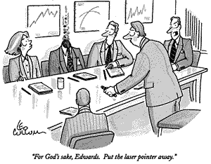
Pointer – s mírou (špatně se sleduje)

Slide 53
Reference
Střídmě
Někdy ani nejsou třeba (hl. u „známých problémů“)

Slide 54
Struktura prezentace

Slide 55
První slide:
Téma/název – má navést i nalákat publikum
Autor: jméno, titul (nemusí být, často se nedává), instituce (ta by být měla)
Kde a kdy bylo prezentováno
Emailový kontakt

Slide 56

How easy is to become alienated?
Stability and change of first-time voters’ civic attitudes over the election year
Jan Šerek, Zuzana Petrovičová, and Petr Macek
Masaryk University, Brno, Czech Republic
14th SRA Biennial Meeting, Vancouver, March 8 – 10, 2012

Slide 57
Úvod prezentace
Co byste dali do introduction
Celkem cca 2-5 slidů
  Berte čísla s rezervou - záleží na jejich obsahu

Slide 58
Je dobré začít jasně a zajímavě! Úvod do tématu, krátký příběh, myšlenka

Slide 59

According to the popular image,
young people are optimistic and naive about politics …

Slide 60
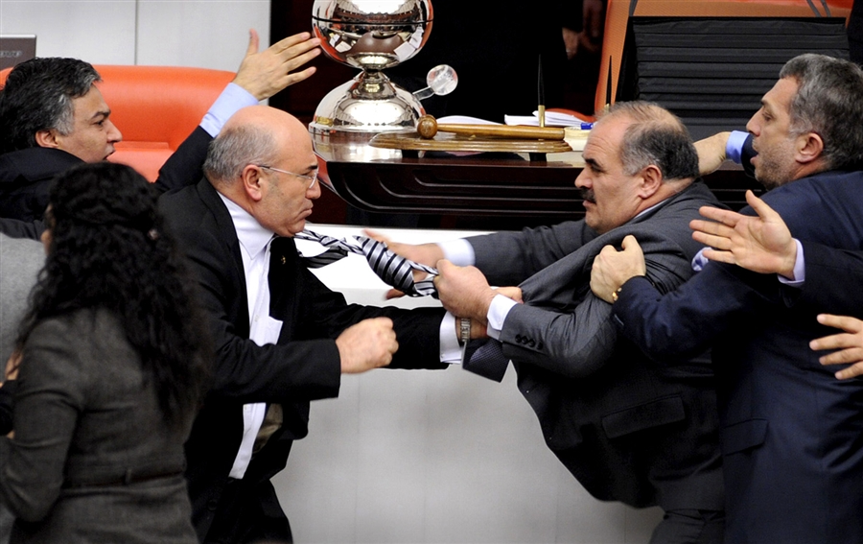
… then they face the reality …

Slide 61
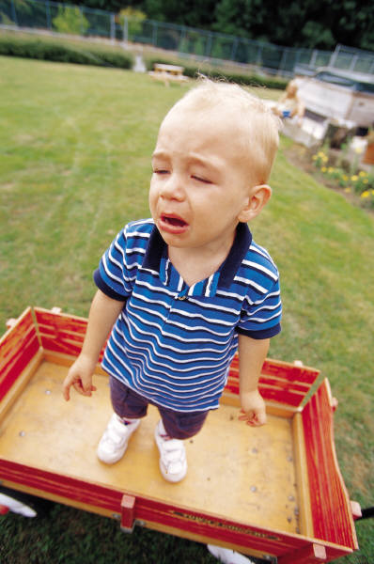
… and become skeptical and alienated.

Slide 62
Je dobré začít jasně a zajímavě! Úvod do tématu, krátký příběh, myšlenka
Dejte si ale pozor, jestli jsou opravdu vhodné
Stávají se také součástí prezentace

Slide 63
Příklad: Prezentace na téma šikana
In memoriam of…

Slide 64
Příklad: Prezentace na téma šikana
In memoriam of…
Jak taková prezentace asi zapůsobí?
Snažme se zaujmout, ale ne s využitím přílišného
  strašení publika
  tlačení na city
  zlehčování tématu
  útoků na druhé
  atd.

Slide 65
Teorie/Úvod do tématu
Jaké základní koncepty používáme?
Základní uvedení – často opravdu velmi „základní“
  Nutné pro kontext výzkumu – pro přijmutí perspektivy publikem v dané situaci
  Ale mluvíme k odbornému publiku – neurážejme je trivialitami
Záleží na kontextu

Slide 66
Záleží na kontextu
Příklad:
Téma – online závislost
Úvod: „Užívání internetu dětmi“
SRCD
YOUTH 2.0

Slide 67
Záleží na kontextu
Příklad:
Téma – online závislost
Úvod: „Užívání internetu dětmi“
SRCD
Jeden slide
YOUTH 2.0
Jedna věta

Slide 68
Vždy miřte přímo k bodu, který chcete zdůraznit (punchline)
U komplikovanějších věcí začněte celkovým náhledem, poté jednotlivosti, poté náhled

Slide 69
Introductory notes
political beliefs are being formed in late adolescence and persist during the life (Sears & Levy, 2003; Alwin & Krosnick, 1991; Vollebergh, Iedema, Raaijmakers, 2001)

Slide 70
Introductory notes
political beliefs are being formed in late adolescence and persist during the life (Sears & Levy, 2003; Alwin & Krosnick, 1991; Vollebergh, Iedema, Raaijmakers, 2001)
research suggests that political beliefs and behavior patterns are relatively stable in late adolescence (Hooghe & Wilkenfeld, 2008)

Slide 71
Introductory notes
political beliefs are being formed in late adolescence and persist during the life (Sears & Levy, 2003; Alwin & Krosnick, 1991; Vollebergh, Iedema, Raaijmakers, 2001)
research suggests that political beliefs and behavior patterns are relatively stable in late adolescence (Hooghe & Wilkenfeld, 2008)
however, they can be affected by significant social influences (Jennings, 2002; Prior, 2010)

Slide 72
Introductory notes
political beliefs are being formed in late adolescence and persist during the life (Sears & Levy, 2003; Alwin & Krosnick, 1991; Vollebergh, Iedema, Raaijmakers, 2001)
research suggests that political beliefs and behavior patterns are relatively stable in late adolescence (Hooghe & Wilkenfeld, 2008)
however, they can be affected by significant social influences (Jennings, 2002; Prior, 2010)
some beliefs related to the evaluation of everyday politics (political trust), but some related to the evaluation of the whole politial system (trust in democracy) (Norris, 2011)

Slide 73
Introductory notes
political beliefs are being formed in late adolescence and persist during the life (Sears & Levy, 2003; Alwin & Krosnick, 1991; Vollebergh, Iedema, Raaijmakers, 2001)
research suggests that political beliefs and behavior patterns are relatively stable in late adolescence (Hooghe & Wilkenfeld, 2008)
however, they can be affected by significant social influences (Jennings, 2002; Prior, 2010)
some beliefs related to the evaluation of everyday politics (political trust), but some related to the evaluation of the whole politial system (trust in democracy) (Norris, 2011)
what are the consequences of first-time voters‘ experiences?

Slide 74
Introductory notes
political beliefs are being formed in late adolescence and persist during the life (Sears & Levy, 2003; Alwin & Krosnick, 1991; Vollebergh, Iedema, Raaijmakers, 2001)
research suggests that political beliefs and behavior patterns are relatively stable in late adolescence (Hooghe & Wilkenfeld, 2008)
however, they can be affected by significant social influences (Jennings, 2002; Prior, 2010)
some beliefs related to the evaluation of everyday politics (political trust), but some related to the evaluation of the whole politial system (trust in democracy) (Norris, 2011)
what are the consequences of first-time voters‘ experiences?
can these experiences affect adolescents‘ political trust, or even their trust in democracy?

Slide 75
Rationale: co děláme a proč
  Co se už ví, a co naopak chybí (a MY představíme)?

Slide 76
Basic questions
Do mean political trust and trust in democracy of first-time voters change over the election year?

Slide 77
Basic questions
Do mean political trust and trust in democracy of first-time voters change over the election year?
we expect that mean political trust will be more susceptible to change, particularly around the election

Slide 78
Basic questions
Do mean political trust and trust in democracy of first-time voters change over the election year?
What variables predict individual changes?

Slide 79
Metoda
Metoda – stačí jeden slide
Vzorek, způsob a čas sběru, hlavní proměnné
Nakolik podrobně – záleží na situaci
Některé informace mohou být „malým písmem“
Pokud jde o jednorázovou prezentaci, která nebude později dostupná, nemá cenu příliš se zabývat podrobným popisem metod
  Publikum nemá šanci si všechny detaily opravdu zapamatovat
  Tabulka a grafy – musí být jednoduché!

Slide 80
Sample
a five-wave panel study (Feb – Dec, 2010)
general election between 2nd and 3rd wave
19-year-old Czechs (first-time voters)
Wave | 1 | 2 | 3 | 4 | 5
N | 478 | 290 | 276 | 230 | 210
girls | 69 % | 72 % | 71 % | 73 % | 70 %

Slide 81
Measures
Political trust (alphas > .70) (Flanagan, Syvertsen, & Stout, 2007)
Our politicians listen to the citizens who have elected them.
Our politicians devote much time to do something good for our society.
Our politicians care only about money.
Generally speaking, our politicians serve to the citizens.
+ a four-point response scales (1-4)

Slide 82
Measures
Political trust (alphas > .70) (Flanagan, Syvertsen, & Stout, 2007)
Our politicians listen to the citizens who have elected them.
Our politicians devote much time to do something good for our society.
Our politicians care only about money.
Generally speaking, our politicians serve to the citizens.
+ a four-point response scales (1-4)
Trust in democracy
Democracy is a form of government that is better than any other existing system.
+ a four-point response scale (1-4) (+ „I don‘t know“ = missing)

Slide 83
„Trik“ – informace za koncem slidu
Týká se metod i výsledků (a někdy i teorie)
Pokud si myslíte, že by se někdo na něco přeci jen mohl zeptat
  Např. tabulka deskriptivy proměnných, tabulka korelací
  V kvalitativě např. tabulka respondentů s důležitými údaji (věk, pohlaví…)

Slide 84
Výsledky
„Tělo“ prezentace
Musí dostat nejvíce prostoru
To je to, na co publikum opravdu čeká
Nesnažte se ale prezentovat vše!
Vyberte jen zásadní zjištění, na něž chcete upozornit
Je dobré je na konci zrekapitulovat
Raději grafy než tabulky

Slide 85
Trust in democracy over the whole year
N = 93
election

Slide 86
Trust in democracy over the whole year
N = 93
Repeated measures ANOVA
(Greenhouse-Geisser correction)
F (3.53, 324.70) = 1.52
p = .20
partial η² = .02
→ no significant changes
election

Slide 87
Political trust over the whole year
N = 116
election

Slide 88
Political trust over the whole year
N = 116
Repeated measures ANOVA
(Greenhouse-Geisser correction)
F (3.40, 391.49) = 13.60
p < .01
partial η² = .11
→ significant considerable changes
election

Slide 89
Political trust over the whole year
N = 116
election

Slide 90
Diskuse/závěr
Oproti článku výrazně kratší
Stačí 1-2 slidy se třemi hlavními myšlenkami
A otázkami, které vyvolávají
Především ale shrnutí výsledků!
Limity – pokud nejsou výrazné (a není na ně čas), nemusí být

Slide 91
Conclusions
a first encounter with the election process does not have to harm trust in politics and democracy in adolescents; it can enhance political trust

Slide 92
Conclusions
a first encounter with the election process does not have to harm trust in politics and democracy in adolescents; it can enhance political trust
active participation (being part of the process) is important

Slide 93
Conclusions
a first encounter with the election process does not have to harm trust in politics and democracy in adolescents; it can enhance political trust
active participation (being part of the process) is important → if politicians want to be trusted, maybe they should create more opportunities for youth active participation

Slide 94
Conclusions
a first encounter with the election process does not have to harm trust in politics and democracy in adolescents; it can enhance political trust
active participation (being part of the process) is important → if politicians want to be trusted, maybe they should create more opportunities for youth active participation
two skeptical comments without answers …

Slide 95
Conclusions
a first encounter with the election process does not have to harm trust in politics and democracy in adolescents; it can enhance political trust
active participation (being part of the process) is important → if politicians want to be trusted, maybe they should create more opportunities for youth active participation
political trust „survived“ the election year, but how is it after two or three years?

Slide 96
Conclusions
a first encounter with the election process does not have to harm trust in politics and democracy in adolescents; it can enhance political trust
active participation (being part of the process) is important → if politicians want to be trusted, maybe they should create more opportunities for youth active participation
political trust „survived“ the election year, but how is it after two or three years?
satisfaction with the results predicted changes not only in political trust, but also in trust in democracy …

Slide 97
Příprava
Vyzkoušejte si prezentaci nanečisto
Jazykolamy
Vhodné termíny
Nenavazujete?
Pozor na čas!

Slide 98
Praxe
Můžete si ze sebe dělat legraci
Ale nepřehánějte to
Pozor na vtipy (nečekejte na smích)
Dostatečně velké písmo, barvy, zvýraznění (timing),

Slide 99
Any questions…?
Je dobré opakovat (ne doslova) otázky od publika
Respekt
Po odpovědi se ujistěte, že jste skutečně odpověděli
Pokud něco nevíte (nepřemýšleli jste), přiznejte to
  klidně se zeptejte publika na názor
  zkuste navrhnout, kde by byla odpověď
  řekněte, že potřebujete minutku na to se nad věcí zamyslet

Slide 100
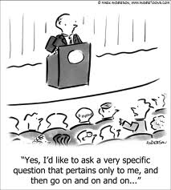
Any questions…?
Pokud se diskuse táhne
Je příliš úzce zaměřená
Navrhněte probrat to osobně
později (během coffee break)

Slide 101

Na konci poděkujte
A užívejte si zasloužený potlesk☺
Neutíkejte ihned po prvním potlesku pryč (teprve po něm obvykle následuje diskuze)

Slide 102
Poster prezentace

Slide 103
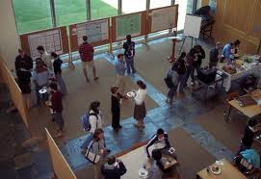
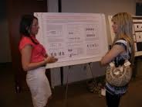
Postery na chodbě katedry a IVDMR
„Plakát o výzkumu“

Slide 104
Poster prezentace
Jiná situace
Lepší?
Horší?

Slide 105
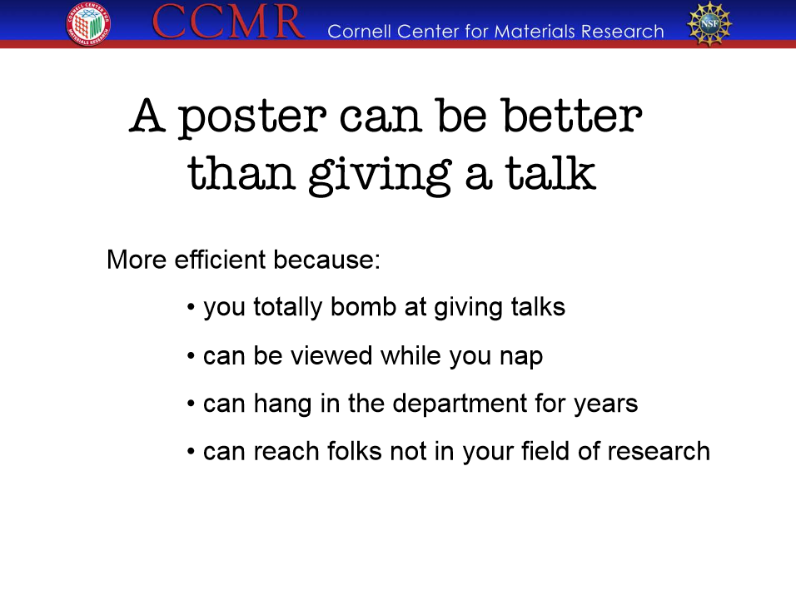
Poster

Slide 106
Nemusíte mluvit před mnoha lidmi
  Ale každému vše vysvětlujete zvlášť
Publikum může mít otázky, které Vás nenapadly
  Publikum může mít otázky, které Vás nenapadly
Je čas vše pořádně probrat
  Ale můžete narazit na velmi nechápavé publikum
Vše je přehledně na jednom místě
  Ale něco důležité může být přehlédnuto
Máte čas bavit se s ostatními prezentujícími
  Sami ale ne vždy najdete čas prohlédnout si postery ostatních
A šanci navázat více kontaktů
  Vašeho posteru si ale nikdo nemusí všimnout

Slide 107
Na tohle vše myslete při tvorbě posteru
Je na Vás abyste se vyhnuli co nejvíce „mínusům“

Slide 108
Na poster se vejde ještě méně informací než do prezentace
nemůžete si dovolit zahltit jej textem
Zobrazte co nejvíce věcí graficky
  Tj. grafy, schémata, jednoduché tabulky (ale preferujte grafy)
  Dokreslující obrázky – ano, ale v menší míře
Vizuální informace jsou velmi komplexní, intuitivní
  a přitom zabírají méně místa!

Slide 109
Design je velmi důležitý
  Musí upoutat na dálku
  Nesmí odradit na první pohled
Přitom musí mít všechny informace, které chceme předat
Než začnete vytvářet, zjistěte si požadovanou velikost posteru

Slide 110
Jak má poster vypadat
Poster jasně strukturujte – nesmí z něj být bludiště
Na první pohled musí být jasné rozčlenění do sekcí a návaznost
Nechte i volné místo (okraje, i mezi sekcemi)

Slide 111
Jak má poster vypadat
Title
Authors, Institution
Introduction
Methods
Results
Discussion

Slide 112
Obsah
Musí stát sám o sobě
  Nemělo by být potřeba dovysvětlovat
Proto nutně jednodušší
Jen málo teorie
  Soustřeďte se na především na zdůraznění otázky
Velmi krátký popis metod
Hlavní část: výsledky
  Především ty zajímavé
  A nejlépe co nejvíce graficky
Závěry a trocha diskuse
  Dvě až tři myšlenky
Title
Authors, Institution
Introduction
Methods
Results
Discussion

Slide 113
Méně velkých obrázků lepší než více malých
Měl by být čitelný cca ze 2-3 metrů
Opatrně na kvalitu obrázků
  Na obrazovce vs. po tisku
  Čím levnější tisk, tím víc zkreslení (i v barvách pozadí)

Slide 114
Název: 100
Podnázvy: 36
Text: 24

Slide 115
Text
Zarovnat doleva
Zvýrazňovat podtržením nebo ztučněním, ne VELKÝMI PÍSMENY
Neexperimentovat s fontem písma
  Může způsobit problémy i při tisku
  Klasika: Times New Roman, Verdana, Tahoma, Arial...

Slide 116
Pozadí
Používejte světlé pozadí a tmavý text
Barvy by k sobě měly ladit
  Využijte max. 2-3 odstíny, naprosto stačí
  Zvýraznění barvami konzistentní
Pozor na příliš jasné barvy, ze kterých bolí oči, raději tlumené
Title
Authors, Institution
Introduction
Methods
Results
Discussion

Slide 117
Při prezentaci
Tubus a lepítka
Buďte jako „dobrý prodavač“
  Dejte lidem čas a prostor
  Ale ve vhodné chvíli nabídněte pomoc
Nezapomeňte na hand-outy
A také elektronickou verzi

